Slide 1
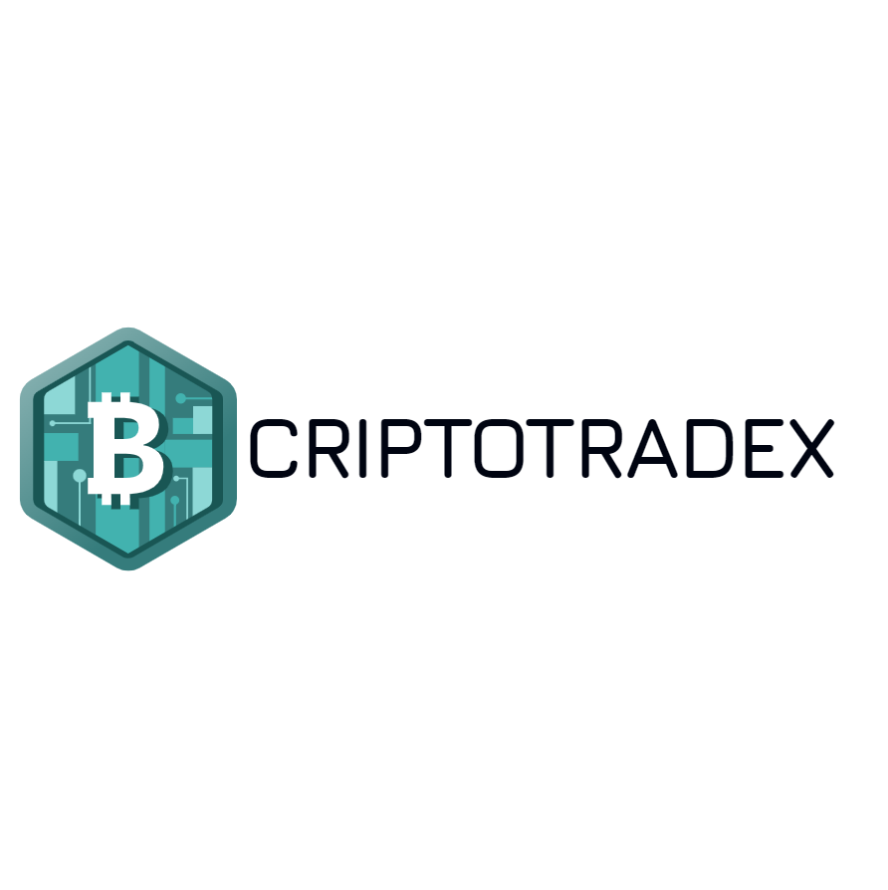
CRIPTOTRADEX
Conectando Futuros, Criptografando Confiança

Slide 2
Squad 5
Jaymerson Ferreira
Scrum Master
Josean Borges
Fabiana Alvez
Product Owner
Gestor de Conhecimento
Lucas Texeira
Time de Desenvolvimento
Co-Facilitador
Arthur Villa
Time de Desenvolvimento
Colaborador
Time de Desenvolvimento
Colaborador
Gestora de Gente e Engajamento
Notes:
Insira um mapa do seu país.

Slide 3
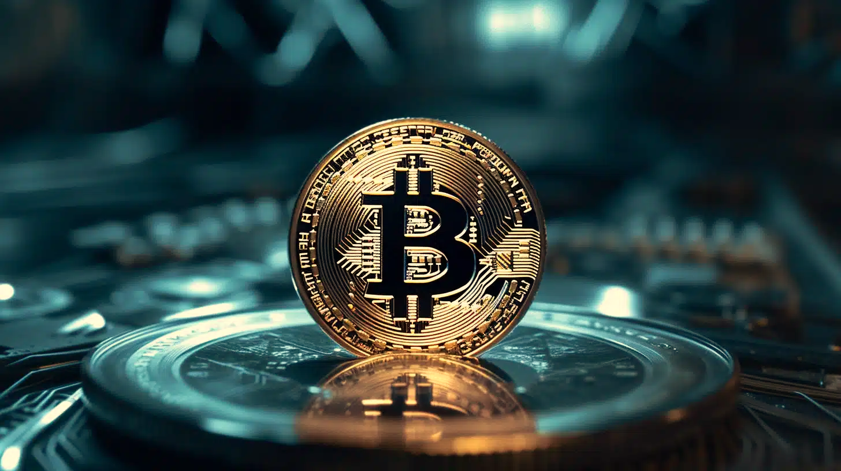
Um pouco de história
O nascimento do Bitcoin em 2008, quando uma pessoa (ou um grupo de pessoas) sob o pseudônimo de Satoshi Nakamoto publicou o whitepaper do Bitcoin.
Esta proposta introduziu uma solução para o problema de dupla despesa através de um registro público descentralizado, que agora conhecemos como blockchain. Em 2009, Nakamoto lançou o software Bitcoin, marcando o início da primeira criptomoeda verdadeiramente descentralizada.
Notes:
Insira uma imagem de um animal e/ou uma planta encontrada no seu país.

Slide 4
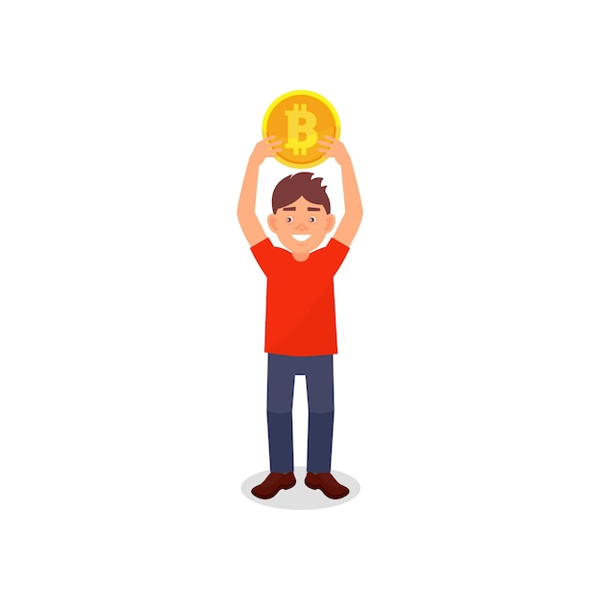
Jheff silva
Nome: Jeff Silva
Idade: 34
Cidade: São Paulo
Jeff um jovem curioso e apaixonado por tecnologia.
Um dia ouve falar sobre o fascinante mundo das criptomoedas e fica intrigado com o potencial de transformação que elas oferecem.
Empolgado, ele decide embarcar em uma jornada de descobertas e análises para conhecer melhor esse mercado.
Notes:
Insira uma imagem de uma das características geográficas do seu país.

Slide 5
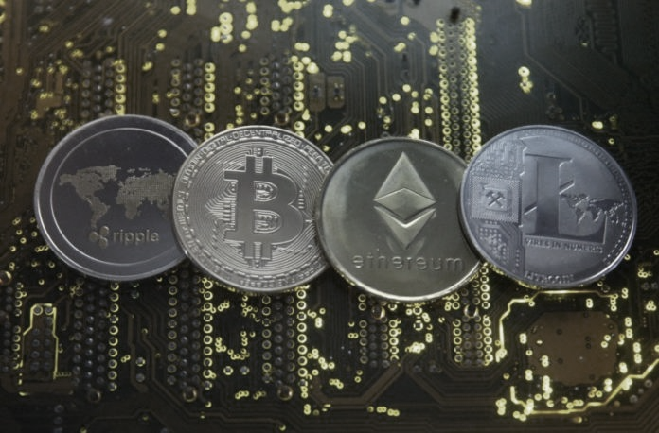
O Primeiro Encontro com o Bitcoin
Notes:
Insira uma imagem de uma das características geográficas do seu país.

Slide 6
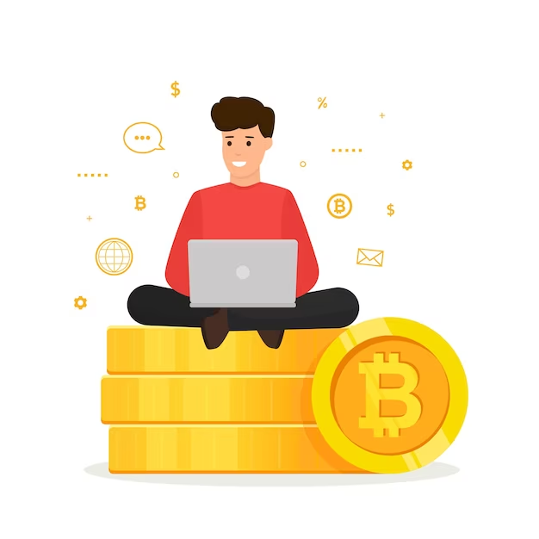
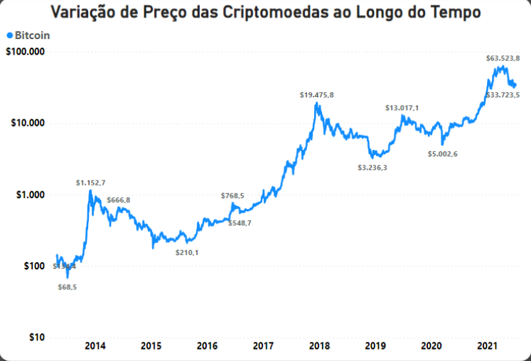
A Jornada de Aprendizado
Notes:
Insira uma imagem de uma das características geográficas do seu país.

Slide 7
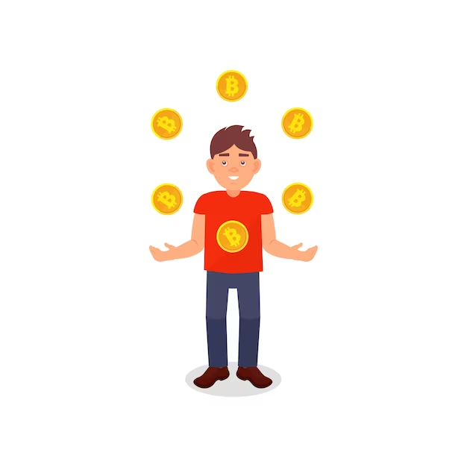
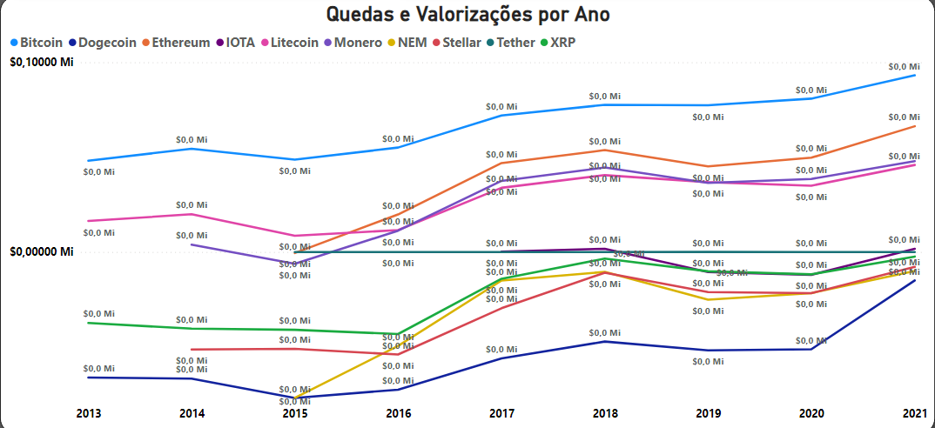
Resiliência
Notes:
Insira uma imagem de uma das características geográficas do seu país.

Slide 8
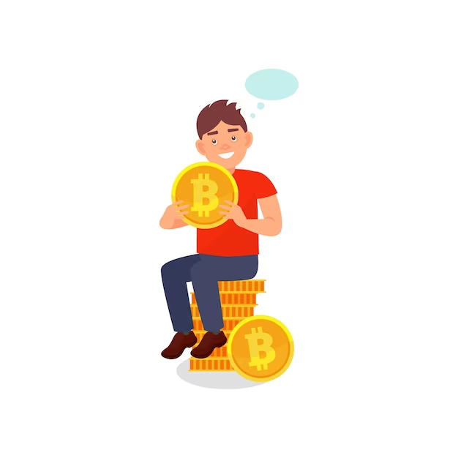
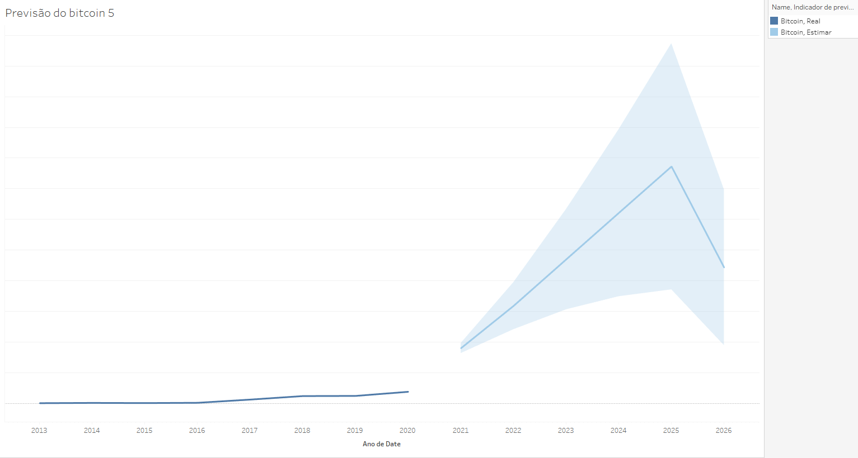
O Novo Capítulo
Notes:
Insira uma imagem de uma das características geográficas do seu país.

Slide 9
Nosso propósito é gerar liberdade financeira para as pessoas como o Jheff, sendo a ponte entre ele e seus objetivos! Por isso, sonhamos grande e buscamos inovação contínua para ajudá-lo a encontrar as melhores oportunidades de investimentos do mercado de criptomoedas e a investir de um jeito fácil e seguro
Corretagem Zero
Inovação contínua
Acesso fácil e seguro
Confiança e segurança
Notes:
Insira uma imagem que ilustre uma estação no seu país.

Slide 10

Vamos ao

Slide 11








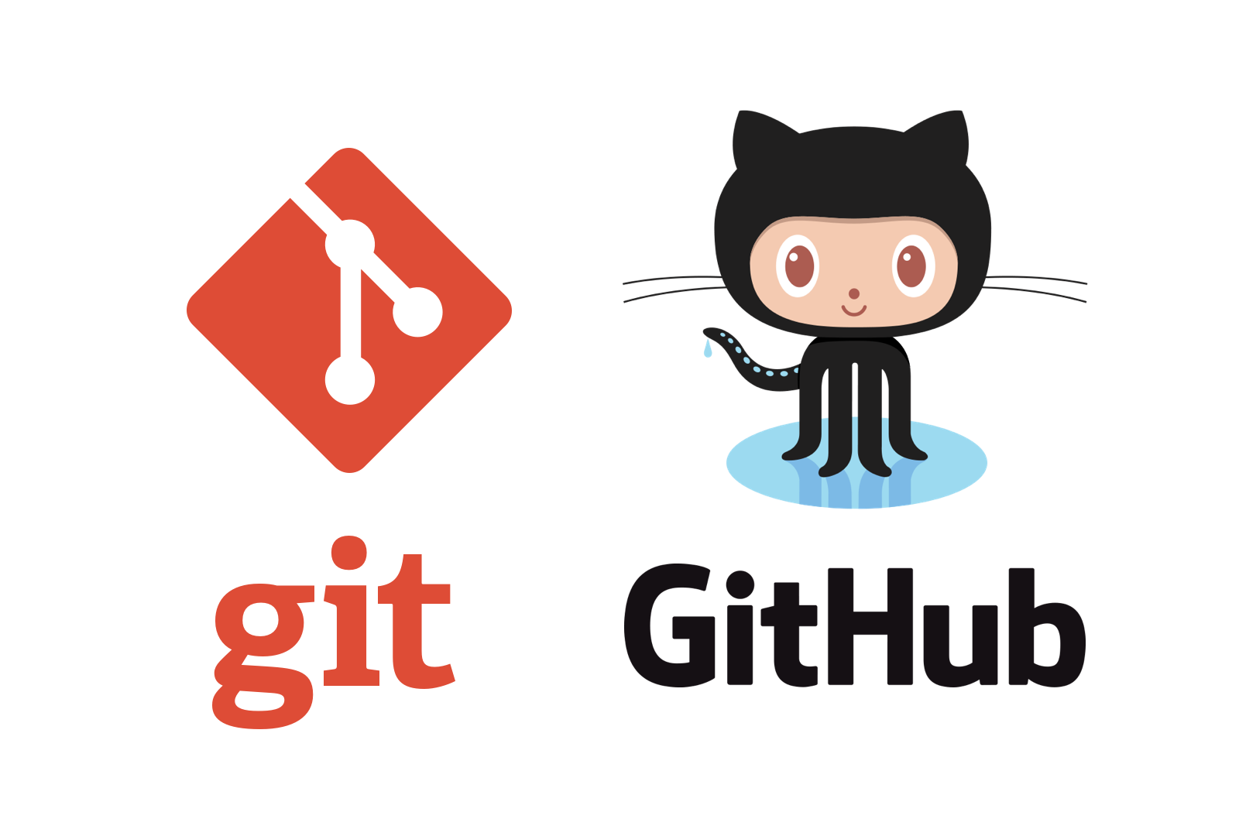

Ferramentas
Notes:
Insira uma imagem do principal líder do seu país.

Slide 12
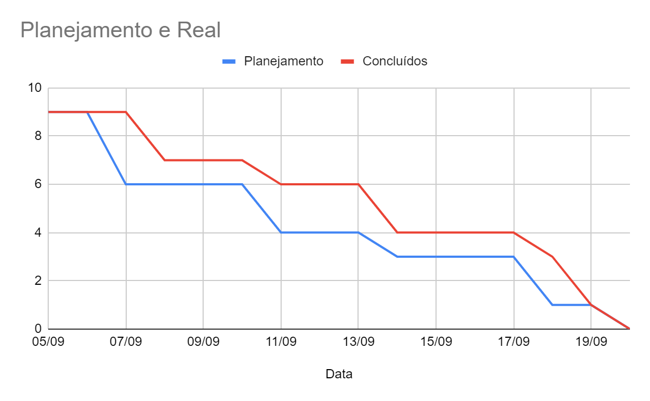
Gráfico de burndown
Notes:
Insira uma imagem do principal líder do seu país.

Slide 13
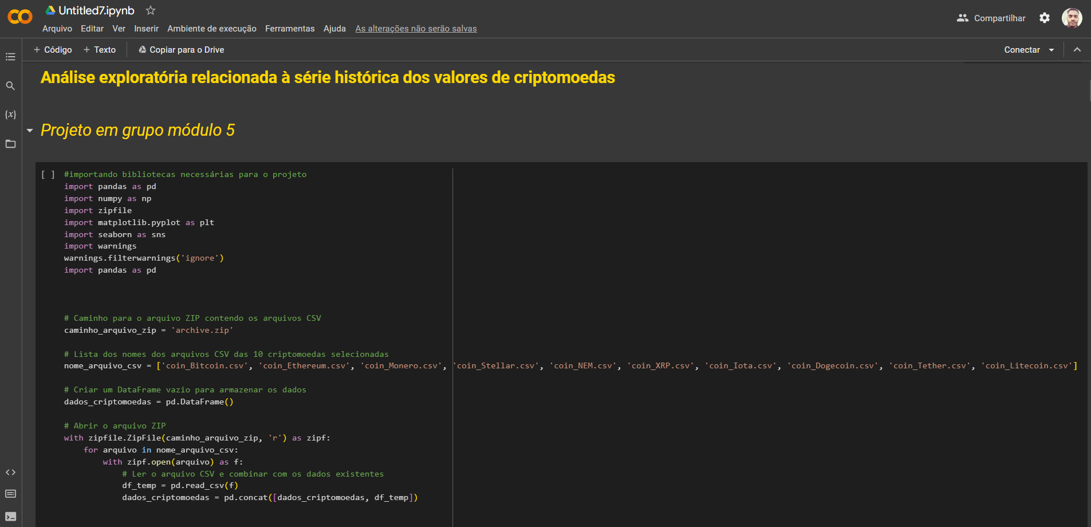
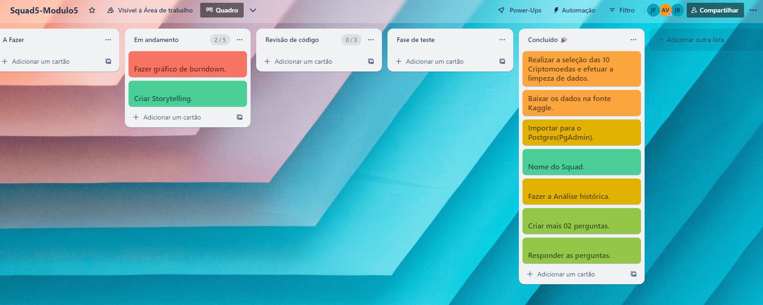
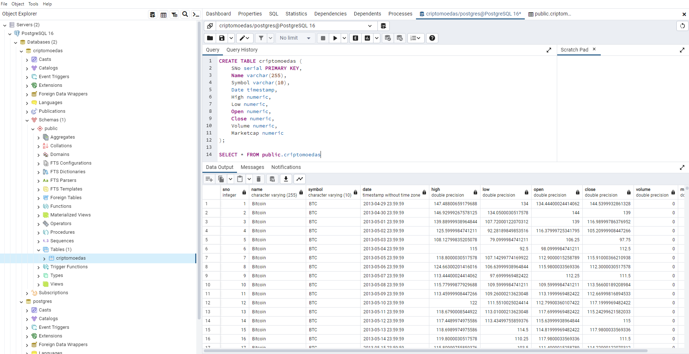
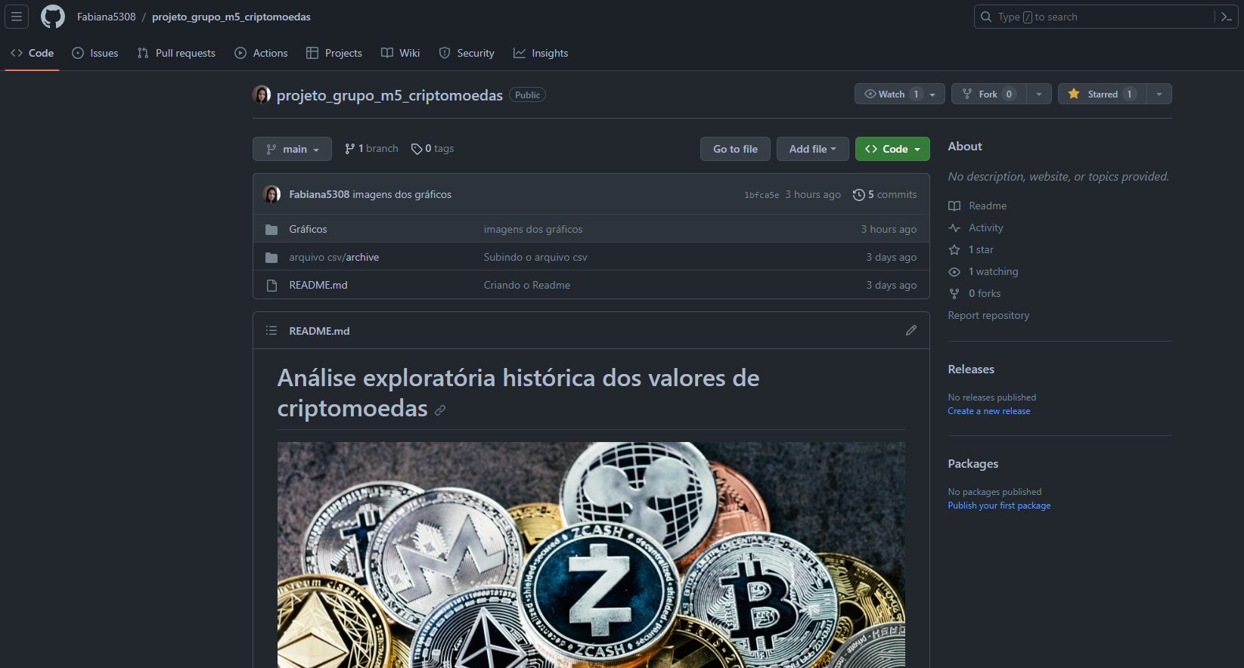
Ferramentas em ação
Notes:
Insira uma imagem de um dos pontos de interesse do seu país.

Slide 14
Obrigado pela atenção!
Notes:
Insira uma imagem que ilustre alguma parte da economia do seu país.

